Slide 1
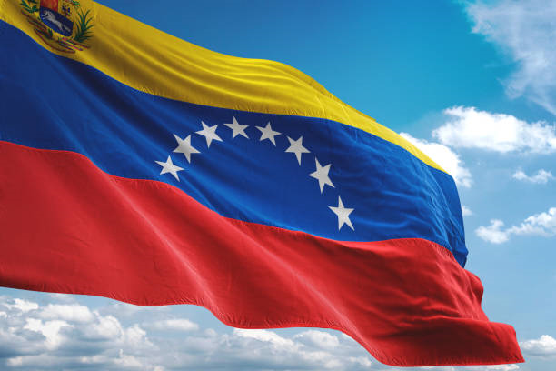
Venezuela in crisis: How did the country get here?

Slide 2
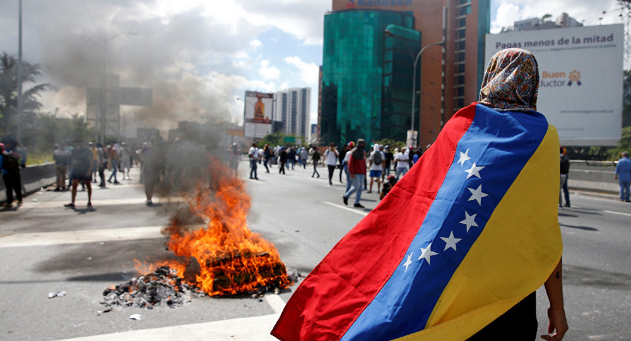
فنزويلا في ازمة: كيف وصلت البلاد الى هذا الحال ؟

Slide 3
Once considered the wealthiest country in Latin America, today, Venezuela is facing an unprecedented economic and political crisis marked by severe food and medicine shortages.

Slide 4
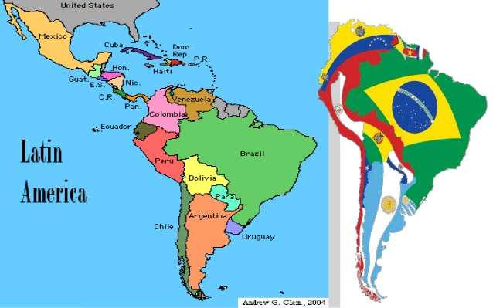

Slide 5
Latin America is a group of countries and dependencies in the Western Hemisphere where Romance languages such as Spanish, Portuguese, and French are predominantly spoken

Slide 6
Latin America consists of 13 dependencies and 20 countries which cover an area that stretches from the northern border of Mexico to the southern tip of South America, including the Caribbean

Slide 8
كانت تعد فنزويلا فيما مضى البلد الاكثر ثراءا في امريكا اللاتينية، اما اليوم فهي تواجه ازمة اقتصادية وسياسية لم يسبق لها مثيل تتسم بالنقص الحاد في الغذاء والدواء.

Slide 9
Venezuela was the fourth richest economy in the world in the 1950s. The Venezuelan currency, “the bolivar” was one of Latin America’s strongest currencies during Venezuela’s peak from the 1950s to 1970s.

Slide 10
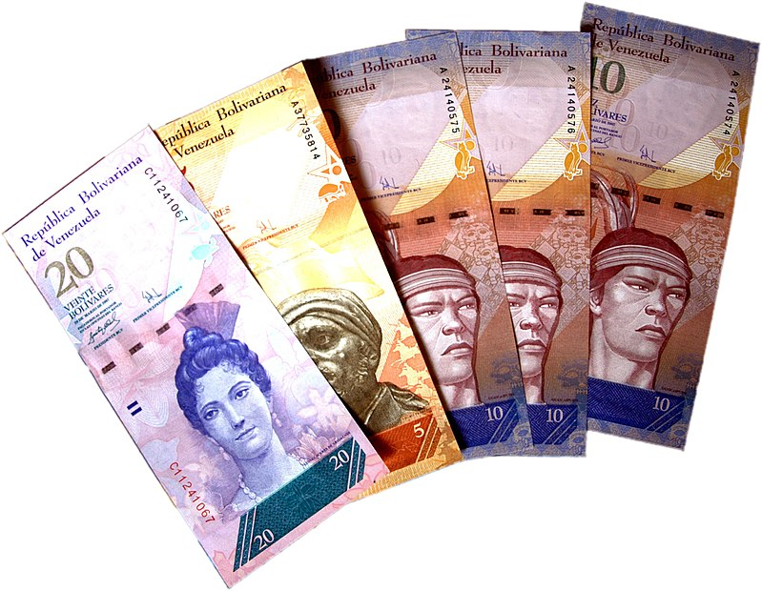

Slide 12
كانت فنزويلا تعد رابع اغنى اقتصاد في العالم في فترة الخمسينات. وكانت عملة البلاد ( البوليفار) احدى اقوى عملات امريكا اللاتينية حين وصلت فنزويلا الى ذروة ازدهارها في الفترة الممتدة بين الخمسينات والسبعينات من القرن الماضي.

Slide 13
Today at least 70% of Venezuelans face starvation, food and medicine shortages and no health care. A humanitarian crisis is currently taking place in a country that once had one of the highest standards of living in the world, and this is a tragic example of how a once prosperous country with vast amounts of resources could become a failed state due to vast government mismanagement and corruption through its central banking system and through monetary policy.

Slide 14
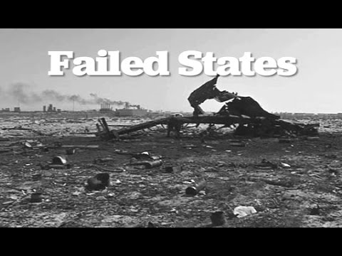
a nation in which the government has lost political authority and control and is unable to fulfill the basic responsibilities of a sovereign state.

Slide 15
اما اليوم ، فيرزح تحت وطأة المجاعة %70 في الاقل من سكان فنزويلا ، فضلا عن نقص الغذاء والدواء وانعدام الرعاية الصحية. وتشهد البلاد حاليا ازمة انسانية رغم انها كانت فيما مضى تسجل احدى اعلى مستويات المعيشة في العالم، وماهذا الا مثال مأساوي يبين لنا كيف يمكن لبلد كان ذات مرة مزدهرا ويضم كميات هائلة من الموارد ان يتحول الى بلد فاشل وذلك بسبب تفشي سوء الادارة الحكومية والفساد على نطاق واسع من خلال نظامه المصرفي المركزي ومن خلال سياسته النقدية.

Slide 16
Sanctions have also complicated the situation, and it could get worse as the United States is considering harsher sanctions that could further reduce imports of Venezuela's oil, and deepen the humanitarian crisis.

Slide 17
كما عقدت العقوبات الاقتصادية الوضع ، وقد يزداد الوضع سوءا / وقد يزداد الطين بلة في حال اقدمت الولايات المتحدة على فرض عقوبات اكثر قساوة والتي من شأنها ان تقلل من جديد واردات النفط الفنزويلي وتعميق الازمة الانسانية.

Slide 18
Five US refiners significantly reduced purchases of Venezuela crude in 2018. Sanctions have not only targetted the oil industry, but also the gold sector.

Slide 19
Refiners
a company that makes different products from a basic product, usually oil or sugar

Slide 20
ويذكر ان خمس شركات تكرير امريكية خفضت الى حد كبير مشترياتها للنفط الخام الفنزويلي في عام 2018. ولم تستهدف العقوبات صناعة النفط فحسب، بل كان قطاع الذهب مستهدفا هو الاخر.

Slide 21
According to the UNHCR, more than three million Venezuelans have recently left the country, around 10% of the total population. Of that, 2.4 million are situated in Latin America and the Caribbean. Columbia, Ecuador, Peru, and Chili, are privileged destinations, because of their dynamic economies.

Slide 25
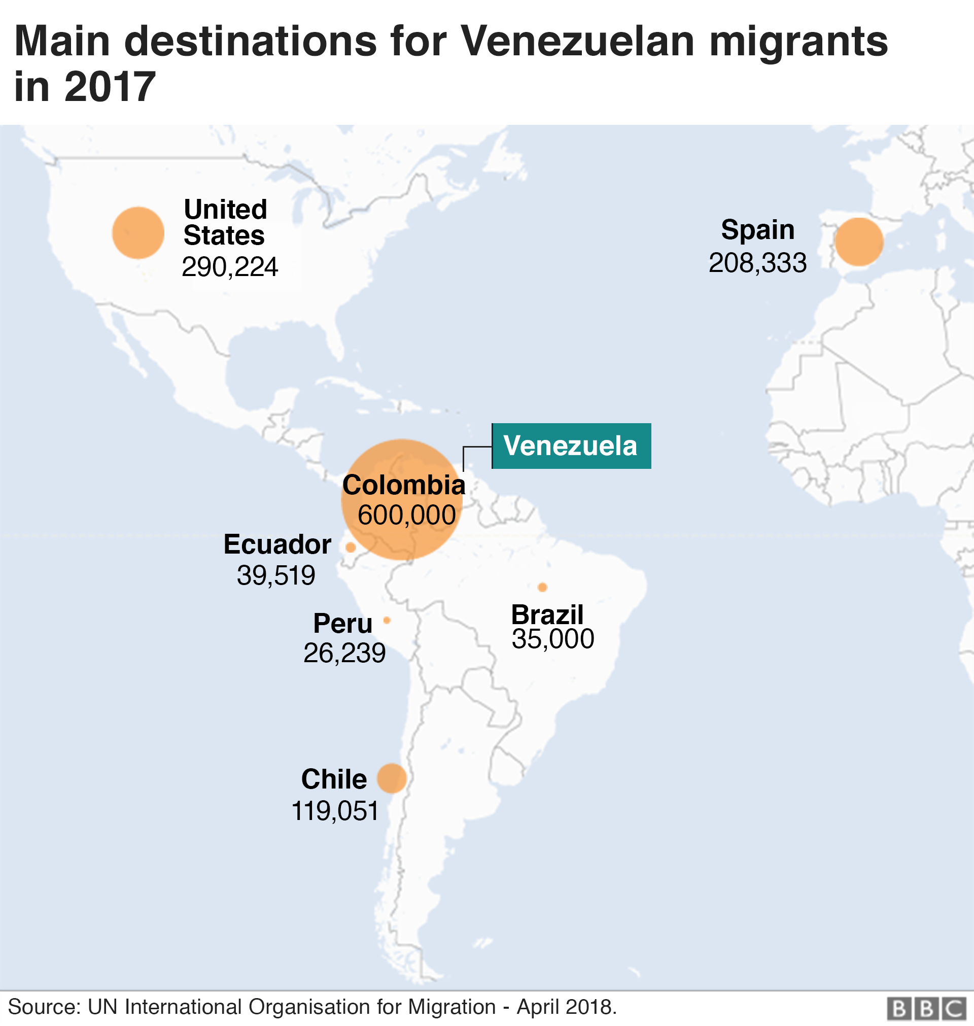

Slide 26
ووفقًا للمفوضية السامية للأمم المتحدة لشؤون اللاجئين ، فقد غادر أكثر من ثلاثة ملايين فنزويلي البلاد مؤخرًا ، أي نحو 10٪ من إجمالي السكان. ويوجد 2.4 مليون من ذلك العدد في أمريكا اللاتينية ومنطقة البحر الكاريبي. هذا وتعد كل من كولومبيا وإكوادور وبيرو وتشيلي وجهات تتمتع بامتياز خاص بسبب اقتصاداتها الحيوية.

Slide 27
Nicolás Maduro, the President of Venezuela since 2013, has repetitively denied that Venezuela is facing a humanitarian crisis and sustains that the country is being attacked by the opposition, the US and its allies.

Slide 28
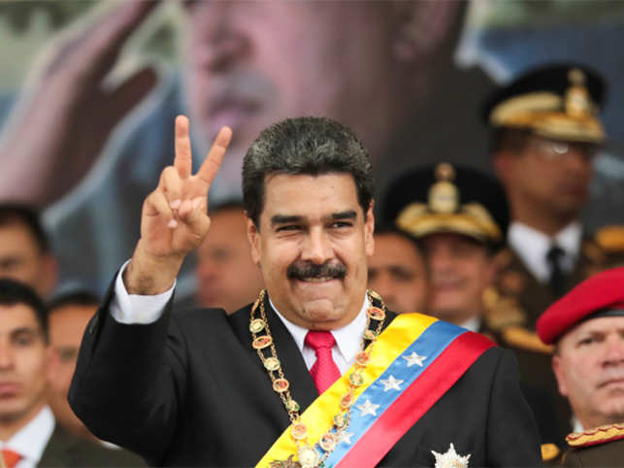
Nicolás Maduro

Slide 29
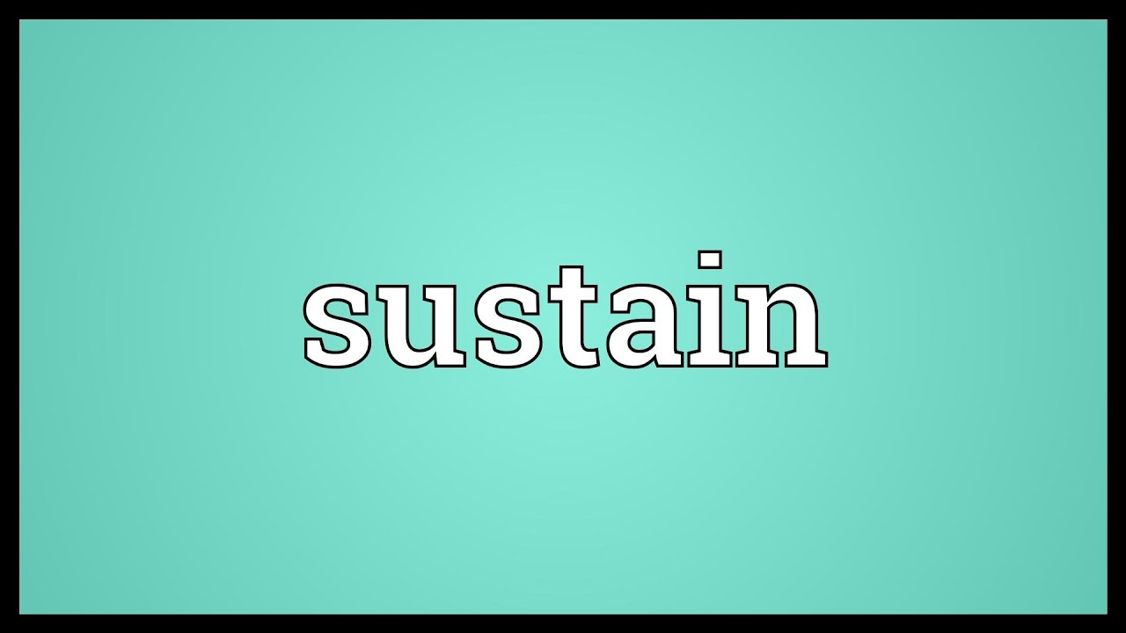
Uphold, affirm, or confirm the justice or validity of

Slide 30
وقد انكر نيكولاس مادورو ، رئيس فنزويلا منذ عام 2013 ، مرارا وتكرارًا أن فنزويلا تواجه أزمة إنسانية ويؤكد / ويصر أن البلاد تتعرض للهجوم على يد المعارضة التي تتمثل بالولايات المتحدة وحلفائها.

